Slide 1
第2章 Verilog HDL 基础
2.1 Verilog HDL简介
2.2 程序设计流程
2.3 程序的基本结构
2.4 语法基础

Slide 2
学习目标
建立不同抽象级的模型描述思想
掌握Verilog HDL模块组成部分
掌握模块端口列表的声明方法
掌握模块调用、实例化规则
掌握基本语法书写规则

Slide 3
2.1 Verilog HDL的简介
硬件描述语言(HDL)具有特殊结构能够对硬件逻辑电路的功能进行描述的一种高级编程语言
这种特殊结构能够：
描述电路的连接
描述电路的功能
在不同抽象级上描述电路
描述电路的时序
表达具有并行性
HDL主要有两种：Verilog和VHDL

Slide 4
为什么要用硬件描述语言来设计？
2.1 Verilog HDL的简介
电路的逻辑功能容易理解；
把逻辑设计与具体电路的实现分成两个独立的阶段来操作；
逻辑设计与实现的工艺无关；
逻辑设计的资源积累可以重复利用；
可以由多人共同更好更快地设计非常复杂的逻辑电路（几十万门以上的逻辑系统）。

Slide 5
有哪几种硬件描述语言？各有什么特点？
2.1 Verilog HDL的简介
VHDL（甚高速集成电路的硬件描述语言）
- 比Verilog HDL早几年成为IEEE标准；
- 语法/结构比较严格，因而编写出的模块风格比较清晰；
- 比较适合由较多的设计人员合作完成的特大型项目（一百万门以上）。
Verilog HDL

Slide 6
2.1 Verilog HDL的简介
Verilog HDL是在1983年由GDA（GateWay Design Automation）公司的Phil Moorby所创。Phi Moorby后来成为Verilog-XL的主要设计者和Cadence公司的第一个合伙人。
在1984~1985年间，Moorby设计出了第一个Verilog-XL的仿真器。
1986年，Moorby提出了用于快速门级仿真的XL算法。
1990年，Cadence公司收购了GDA公司
1991年，Cadence公司公开发表Verilog语言，成立了OVI（Open Verilog International）组织来负责Verilog HDL语言的发展。
1995年制定了Verilog HDL的IEEE标准，即IEEE1364。

Slide 7
Verilog HDL与VHDL的比较
2.1 Verilog HDL的简介
推出的过程
VHDL偏重于标准化的考虑，语法比较严格
Verilog HDL在C语言基础上发展起来，语法比较自由
功能
VHDL适用于电路高级建模
Verilog HDL适用于描述门级电路，易于控制资源

Slide 8
Verilog HDL与VHDL的比较(续)
2.1 Verilog HDL的简介
学习
VHDL入门比较难，但设计效率较高
Verilog HDL入门比较容易
工作量
VHDL综合器完成的工作量大，设计者的工作相对较少
Verilog HDL需要设计者搞清除具体电路结构，工作量较大

Slide 9
Verilog HDL语言描述硬件单元的结构简单、易读，其最大特点就是易学易用，如果有C语言的编程经验，在一个较短的时间内即能很快掌握。但Verilog HDL较自由的语法，也容易使初学者犯一些错误，这一点应注意。
2.1 Verilog HDL的简介

Slide 10
Verilog HDL 语言具有多种描述能力，包括设计的行为特性、设计的数据流特性、设计的结构组成以及包含响应监控和设计验证方面的时延和波形产生机制。
2.1 Verilog HDL的简介
Verilog HDL语言编写的模型可使用Verilog仿真器进行验证，它从C编程语言中继承了多种操作符和结构。

Slide 11
Verilog HDL提供了扩展的建模能力，其中许多扩展最初很难理解，但是Verilog HDL的核心子集非常易于学习和使用，这对大多数建模应用来说已经足够。完整的硬件描述语言可以对从最复杂的芯片到完整的电子系统进行描述，主要特点如下： (1) Verilog HDL是一种用于数字逻辑电路描述的语言，主要用于逻辑电路的建模、仿真和设计。
2.1 Verilog HDL的简介

Slide 12
(2) 用Verilog HDL描述的电路设计就是该电路的Verilog HDL模型。
2.1 Verilog HDL的简介
(3) Verilog HDL 既是一种行为描述语言也是一种结构描述语言，既可以用电路的功能描述，也可以用元器件和它们之间的连接来建立所设计电路的Verilog HDL模型。
(4) Verilog模型可以是实际电路不同级别的抽象，这些抽象的级别和它们对应的模型类型共有以下五种：

Slide 13
系统级(System)——用高级语言结构实现设计模块行为的模型； 算法级(Algorithmic)——用高级语言结构实现设计算法行为的模型，部分可综合； RTL级(Register Transfer Level)——描述数据在寄存器之间流动和处理这些数据行为的模型，可综合； 门级(Gate-Level)——描述逻辑门以及逻辑门之间连接的模型； 开关级(Switch-Level)——描述器件中三极管和存储器件以及它们之间连接的模型。

Slide 14
2.1 Verilog HDL的简介
Verilog HDL是在C语言基础上发展起来的，保留了C语言的结构特点。
C语言 | Verilog语言
function | module, function
if-then-else | if-then-else
for | for
while | while
case | case
break | break
define | define
printf | printf
int | int
但C语言的各函数之间是串行的，而Verilog的各个模块间是并行的

Slide 15
2.1 Verilog HDL的简介
Verilog HDL与C语言运算符的比较
C语言 | Verilog | 功能 | C语言 | Verilog | 功能
+ | + | 加 | >= | >= | 大于等于
- | - | 减 | <= | <= | 小于等于
* | * | 乘 | == | == | 等于
/ | / | 除 | != | != | 不等于
% | % | 取模 | ~ | ~ | 取反
！ | ！ | 逻辑非 | & | & | 按位与
&& | && | 逻辑与 | | | | | 按位或
|| | || | 逻辑或 | ^ | ^ | 按位异或
> | > | 大于 | << | << | 左移
< | < | 小于 | >> | >> | 右移

Slide 16
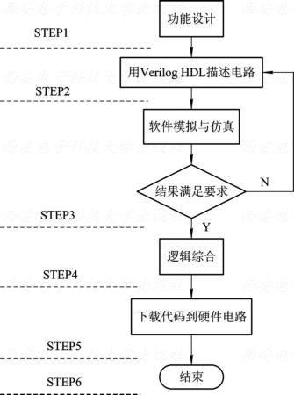
图是一个典型的FPGA/CPLD设计流程，而如果是ASIC设计，则不需要STEP5这个环节，只要把综合后的结果直接交给集成电路生产厂家即可。
2.2 程序设计流程

Slide 17
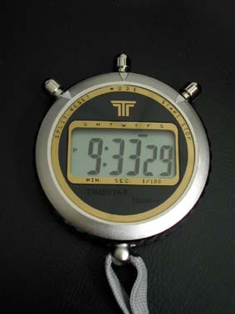
一个例子----秒表
2.2 程序设计流程
圆形金属壳多功能2道秒表
全金属防水、防震、防滑结构
1/100秒计时
时间、日历显示
12/24小时显示模式
每日响闹
大型跳字显示屏
*

Slide 18
一个例子----秒表
2.2 程序设计流程
内部电路
计数器（时基1/100）
BCD--〉七段码译码
显示扫描
实现方法
纯逻辑
微机（单片机）
PLD
功能
计时
时间
闹钟
外部特性
3个按键
6位数码显示

Slide 19
抽象级（Levels of Abstraction）
2.2 程序设计流程
在抽象级上需要进行折衷
输入/仿真速度
高
低
系统说明
-设计文档/算术描述
RTL/功能级
-Verilog
门级/结构级
-Verilog
版图/物理级
-几何图形
详细程度
低
高

Slide 20
反相器RTL级（逻辑描述）方法1
2.2 程序设计流程
以反相器为例说明数字电路的设计、制造流程
module inverter (A,Y);
input A;
output Y;
assign Y =~A;
endmodule

Slide 21
反相器RTL级（逻辑描述）方法2
2.2 程序设计流程
module inverter (A,Y);
input A;
output Y;
reg Y；
always @( A )
Y =~A;
endmodule

Slide 22
综合后网表文件中的门级描述
2.2 程序设计流程
module inverter (A,Y);
input A;
output Y;
not u1 (Y, A);
endmodule

Slide 23
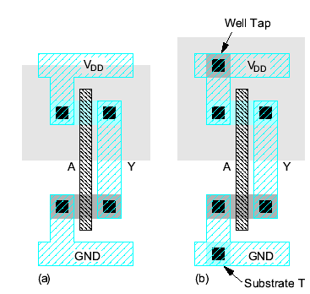
Inverter 版图（俯视图）
2.2 程序设计流程

Slide 24
2.3.1 模块的概念 模块(module)是Verilog HDL设计中的基本描述单位，用于描述某个设计的功能或结构及其与其他模块通信的外部端口。每个Verilog HDL设计的系统都是由若干个模块组成的，所以在学习基本语法之前有必要了解模块的概念。
2.3 程序的基本结构

Slide 25
模块具有如下特征：
2.3.1 模块的概念
(1) 每个模块在语言形式上是以关键词module开始、以关键词endmodule结束的一段程序。
(2) 模块代表硬件电路上的逻辑实体，其范围可以从简单的门到整个大的系统，比如一个计数器、一个存储子系统、一个微处理器等。

Slide 26
(3) 模块可以根据描述方法的不同定义成行为型或结构型(或者是二者的组合)。
2.3.1 模块的概念
行为型模块通过传统的编程语言结构定义数字系统(模块)的状态，如使用if条件语句、赋值语句等。
结构型模块是将数字系统(模块)的状态表达为具有层次概念的互相连接的子模块。
(4) 每个模块都可实现特定的功能。

Slide 27
2.3.1 模块的概念
(5) 模块是分层的，高层模块通过调用、连接底层模块的实例来实现复杂的功能。
(6) 模块之间是并行运行的。

Slide 28
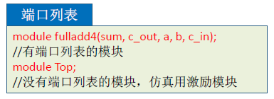
2.3.1 模块的概念
1.模块声明
module——关键词
模块名—— 模块唯一的标识符
端口列表——是由输入、输出和双向端口的端口表达式 按一定的次序组成的一个列表，它用来指明模块所具有的端口，这些端口用来与其它模块进行连接。

Slide 29
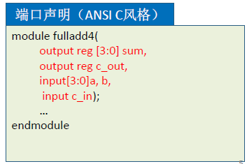
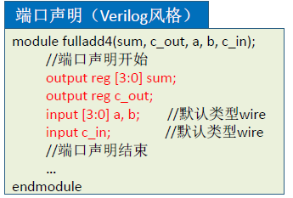
2.3.1 模块的概念
2. 端口定义
又称“端口声明语句”，用来进行端口方向的说明。
Verilog语言中有如下三种端口声明语句：
1）input——对应的端口是输入端口
2 ）output——对应的端口是输出端口
3 ）inout——对应的端口是双向端口
module
output
input
inout

Slide 30
2.3.1 模块的概念
模块内的所有信号（包括端口信号、节点信号等）都必须进行数据类型的声明
3. 数据类型说明
用来指定模块内用到的数据对象的类型。
wire——连线型
wire A，B，C，D；//定义信号A~D为wire型
reg——寄存器型
reg [3:0] out；//定义信号out的数据类型为4位reg型
缺省数据类型为wire型

Slide 31
2.3.1 模块的概念
4. 逻辑功能定义
模块中最核心部分，有三种方法可在模块中产生逻辑。
1）用“assign”持续赋值语句定义
例： assign a = b & c；
2）调用元件（元件例化）
类似于在电路图输入方式下调入图形符号完成设计。
3）用“always”过程块赋值

Slide 32
【例2.1】 一个三位二进制加法器。
2.3.1 模块的概念
1）用“assign”持续赋值语句定义
数据流描述
用“assign”持续赋值语句来描述三位加法器

Slide 33
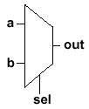
2.3.1 模块的概念
数据流描述
module muxtwo (out, a, b, sl);
input a, b, sl;
output out;
wire out;
assign out=(sl)?b:a;
endmodule

Slide 34
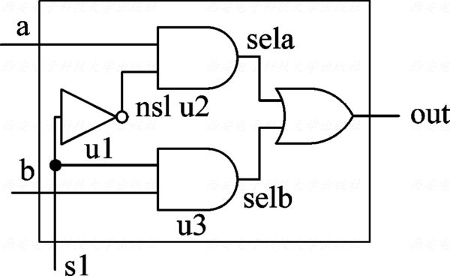
【例2.2】 2选1数据选择器。
2.3.1 模块的概念
2）调用元件（元件例化）
门级结构
内建
的逻
辑门
图2.4 2选1数据选择器逻辑图
例化格式：门元件名 <实例名> (<端口列表>);

Slide 35
【例2.4】 调用子模块举例。
2.3.1 模块的概念

Slide 36
【例2.4】 调用子模块举例。
2.3.1 模块的概念

Slide 37
行为描述-方法2
2.3.1 模块的概念
3）用“always”过程块赋值
module muxtwo (out, a, b, sel);
input a, b, sel;
output out;
reg out;
always @( sel or a or b)
if (! sel) out = a;
else out = b;
endmodule

Slide 38
2.3.1 模块的概念
要点总结：
每个模块的内容都嵌在module和endmodule语句之间；每个模块均实现特定的功能；模块是可以嵌套的。
每个模块要进行端口定义，并说明输入、输出端口，然后对模块的功能进行逻辑描述。
逻辑描述的方法有门级结构描述、行为描述、数据流描述。
除了endmodule语句外，每个语句和数据定义的末尾必须有分号。

Slide 39
模块调用是Verilog HDL结构描述的基本构成方式。我们可以把一个模块看做由其他模块像积木块一样搭建而成的，所有被当前模块调用的其他模块都属于低一层次的模块，如果当前模块不再被其他模块所调用，那么这个模块一定是所谓的顶层模块。在一个硬件系统的描述中必定有而且只能有一个顶层模块。
2.3.2 模块的调用

Slide 40
模块调用的两类： 一类是基本门调用，调用的是Verilog HDL内含的基本门级元件； 一类调用的是由用户自己描述产生的模块，或称为“模块实例化”
2.3.2 模块的调用

Slide 41
【例2.5】 以二选一数据选择器为例，实现模块调用。
2.3.2 模块的调用

Slide 42
调用模块实例的一般形式如下： <模块名> <参数列表> <实例名> <端口列表>; <模块名>是要调用子模块的名称，如mymux2； <参数列表>是传输到子模块的参数值，参数传递的典型应用 是定义门级时延； <实例名>是把子模块实例化后的名称，例实例名是m2； <端口列表>是实现子模块连接并实现高层模块功能的关键。
2.3.2 模块的调用

Slide 43
举例：由1位全加器组成的4位全加器
module full_add_bit1 (a,b,cin,sum,cout);
input a,b,cin;
output sum,cout;
assign {cout,sum} = a+b+cin;
endmodule
module add4(sum,cout,a,b,cin);
output [3:0] sum;
output cout;
input [3:0] a,b;
input cin;

Slide 44
wire cin1,cin2,cin3;
full_add_bit1 f0 (a[0],b[0],cin,sum[0],cin1);
full_add_bit1 f1 (a[1],b[1],cin1,sum[1],cin2);
full_add_bit1 f2 (.a(a[2]),.b(b[2]),.cin(cin2),
.sum(sum[2]),.cout(cin3));
full_add_bit1 f3 (.cin(cin3),.a(a[3]),.b(b[3]),
.cout(cout),.sum(sum[3]));
endmodule
不同端口的关联方式：位置，名称

Slide 45
Verilog HDL模型建成之后，为确保其正确性，应当对模块进行测试，这需要编写测试程序(testbench)，也可以叫做激励模块，也即用一段程序产生测试信号序列，作为待测模块的输入信号，并测试被测模块的输出信号，用以测试所设计的模块能否正常运行。
2.3.3 模块的测试

Slide 46
2.3.3 模块的测试
对已设计模块的测试与仿真通常可分为以下三个步骤：
（1）产生输入向量，包括输入向量的初始化与产生测试波形。
（2）将输入向量添加到已设计模块并给出相应的输出结果。
（3）将输出结果与设计要求相比较。
测试平台(Test Bench)的示意图如图所示。
Verilog HDL测试平台示意图

Slide 47
2.3.3 模块的测试
Verilog HDL测试模块的基本结构

Slide 48
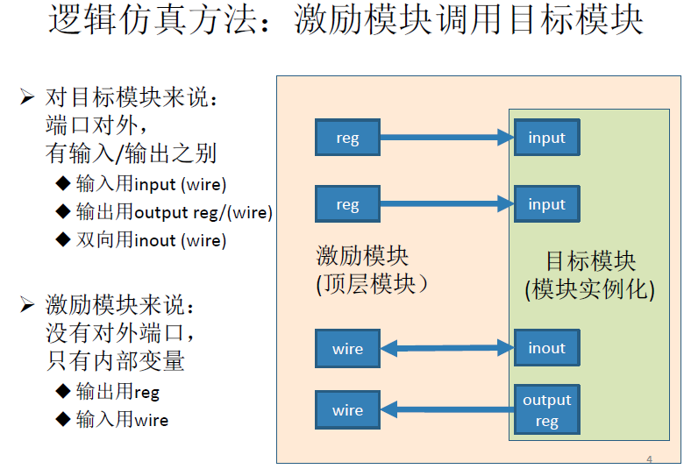

Slide 49
【例2.6】 2选1数据选择器测试模块的描述。
2.3.3 模块的测试

Slide 50
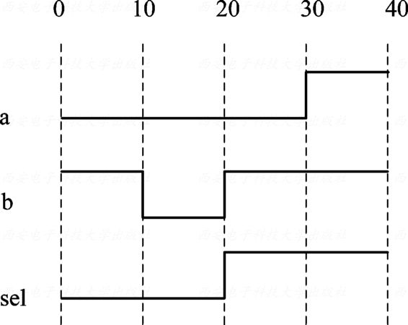
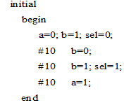
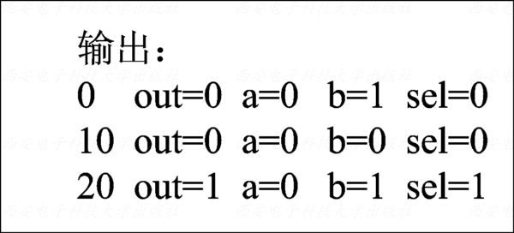
2.3.3 模块的测试

Slide 51
十进制计数器的设计
begin
out<=0;
cout<=1;
end
else
begin
out<=out+1;
cout<=0;
end
module count_10(clk,reset,out,cout);
input clk,reset;
output[3:0] out;
output cout;
reg[3:0] out;
reg cout;
always@(posedge clk)
begin
if(reset)
end
endmodule
begin
out<=0;
cout<=0;
end
else if(out==9)

Slide 52
十进制计数器的仿真
`timescale 1ns/1ns
always #5 clk=~clk;
initial
module count_10_test;
reg clk,reset;
wire[3:0] out;
wire cout;
count_10 U(clk,reset,out,cout);
initial
begin clk=0;reset=0;end
$monitor($time,,,"clk=%b
cout=%b",clk,reset,
out,cout);
endmodule
initial
begin
#10 reset=1;
#20 reset=0;
#150 $finish;
end

Slide 53
通过 ModelSim 软件仿真，可得到下面的结果
# 0 clk=0 reset=0 out= x cout=x
# 5 clk=1 reset=0 out= x cout=0
# 10 clk=0 reset=1 out= x cout=0
# 15 clk=1 reset=1 out= 0 cout=0
# 20 clk=0 reset=1 out= 0 cout=0
# 25 clk=1 reset=1 out= 0 cout=0
# 30 clk=0 reset=0 out= 0 cout=0
# 35 clk=1 reset=0 out= 1 cout=0
# 40 clk=0 reset=0 out= 1 cout=0
# 45 clk=1 reset=0 out= 2 cout=0
# 50 clk=0 reset=0 out= 2 cout=0
# 55 clk=1 reset=0 out= 3 cout=0
# 60 clk=0 reset=0 out= 3 cout=0
# 65 clk=1 reset=0 out= 4 cout=0
# 70 clk=0 reset=0 out= 4 cout=0
# 75 clk=1 reset=0 out= 5 cout=0
# 80 clk=0 reset=0 out= 5 cout=0
# 85 clk=1 reset=0 out= 6 cout=0
# 90 clk=0 reset=0 out= 6 cout=0
# 95 clk=1 reset=0 out= 7 cout=0
# 100 clk=0 reset=0 out= 7 cout=0
# 105 clk=1 reset=0 out= 8 cout=0
# 110 clk=0 reset=0 out= 8 cout=0
# 115 clk=1 reset=0 out= 9 cout=0
# 120 clk=0 reset=0 out= 9 cout=0
# 125 clk=1 reset=0 out= 0 cout=1
# 130 clk=0 reset=0 out= 0 cout=1
# 135 clk=1 reset=0 out= 1 cout=0
# 140 clk=0 reset=0 out= 1 cout=0
# 145 clk=1 reset=0 out= 2 cout=0
# 150 clk=0 reset=0 out= 2 cout=0

Slide 54
十进制计数器的仿真波形图

Slide 55
上述程序仿真后将产生如下结果： (1) 仿真器执行所有的事件后自行停止，因此不需要指定仿真结束时间。 (2) 在Verilog HDL硬件编程中，模块的调用是硬件的实现，每一次调用(实例化)都将产生实现这个模块功能的一组电路。
2.3.3 模块的测试

Slide 56
2.4.1 程序基本格式 Verilog HDL是一种书写格式非常自由的语言，即语句可以在一行内编写，也可跨行编写；每一句均用分号分隔；由空格(\b)、制表符(\t)和换行符组成空白符，在文本中起一个分隔符的作用，在编译时被忽略。
2.4 语法基础

Slide 57
例如： initial begin Top = 3'b001; #2 Top = 3'b011; end 和下面的程序一样：
2.4.1 程序基本格式

Slide 58
Verilog HDL中有两种注释的方式。 1．多行注释 多行注释以起始符“/*”开始，以终止符“*/”结束，两个符号之间的语句都是注释语句，因此可扩展到多行。例如：
2.4.2 注释语句

Slide 59
2．单行注释 单行注释以符号//开头，表示以//开始到本行结束都属于注释语句，而且它只能注释到本行结束。 【例2.8】 单行注释举例。 reg in1，in2; //定义两个寄存器变量in1、in2
2.4.2 注释语句

Slide 60
关键字也称为保留字，它是Verilog HDL内部的专用词，这些关键字用户不能随便使用。 需要注意的是，所有的关键字都是小写的。 例如：initial是关键字，但INITIAL和Initial却不是关键字，而是标识符。
2.4.3 关键字

Slide 61

标识符(identifier)用于定义模块名、端口名、信号名等。Verilog HDL 中的标识符可以是任意一组字母、数字、$符号和_(下划线)符号的组合，但标识符的第一个字符必须是字母或者下划线，不能是数字或美元符。单个标识符的总字符数不能超过1024个。另外，标识符是区分大小写的。以下是标识符的几个例子：
2.4.4 标识符

Slide 62
1.模块定义包括多个组成部分，关键字module和endmodule是必须使用的，模块名是必须有的 2.端口是模块与其它模块或外部环境通信的渠道。每个端口必须声明为输入、输出或双向三种类型之一 3.模块里的逻辑实现部分可以采用“assign，实例，always”三种方式 4.模块调用时（实例引用），必须遵守端口连接规则：位置，名称 5.激励模块，无对外端口，只有内部变量，输出reg，输入wire 6.标识符首字符不可用数字或美元符号，且区分大小写
本章小结：

Slide 63
1、一个4位并行移位寄存器的I/O引脚如下图所示。写出模块shift_reg的定义，只需写出端口列表和端口定义，不必写出模块的内部结构。
2、定义一个顶层模块stimulus，在其中声明reg变量REG_IN（4位）和CLK（1位）以及wire变量REG_OUT（4位）。在其中调用（实例引用）模块shift_reg，实例名为sr1，使用顺序端口连接。
reg_in[3:0]
移位 寄存器shift_reg (4位)
reg_out[3:0]
clk

